Slide 1




CHÀO MỪNG CÁC EM ĐẾN VỚI BÀI HỌC NGÀY HÔM NAY!

Slide 2





Bài 11
Bài viết 1: Chính tả - tập viết
CÁC NHÀ TOÁN HỌC CỦA MÙA XUÂN – CHỮ HOA I

Slide 3
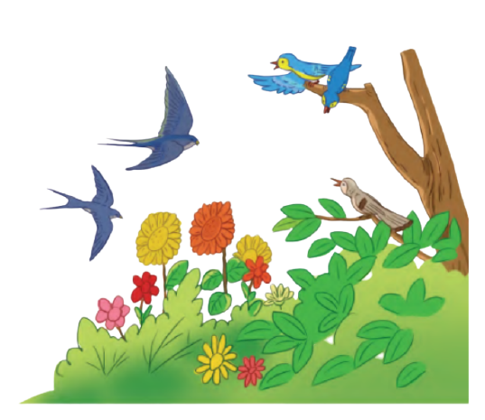

1. Nghe – viết
CÁC NHÀ TOÁN HỌC CỦA MÙA XUÂN
Cánh én làm phép trừ
Trời bớt đi giá rét
Bầy chim làm phép chia
Niềm vui theo tiếng hót
Tia nắng làm phép nhân
Trời sáng cao rộng hẳn
Vườn hoa làm phép cộng
Thế là thành mùa xuân.
ĐẶNG HẤN

Slide 4
1. Nghe – viết
Theo em, nội dung bài thơ nói về điều gì?
Bài thơ nói về các tín hiệu của mùa xuân.

Slide 5
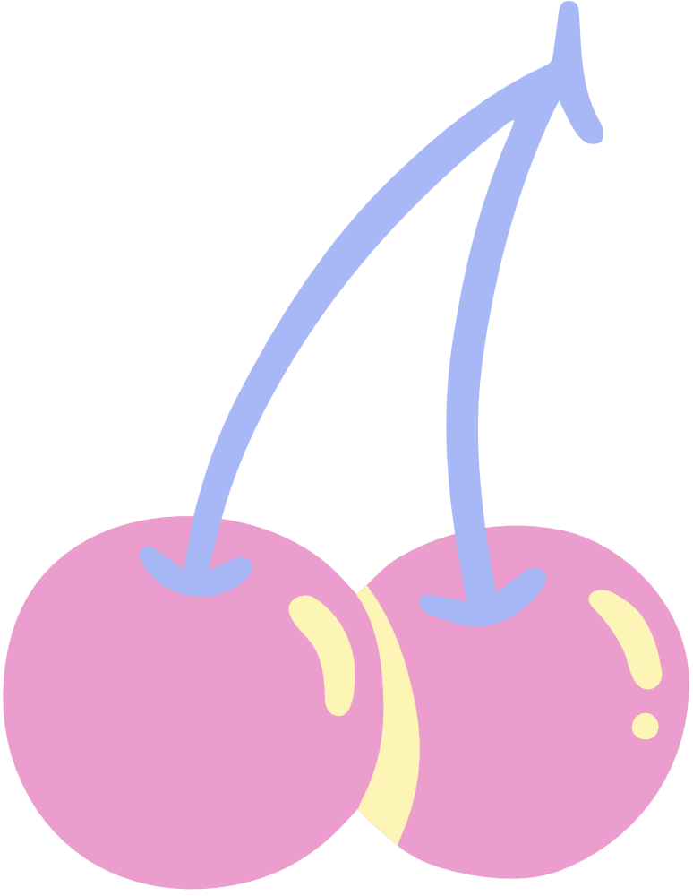


2. Chọn chữ phù hợp với ô trống: g hay gh?
Lên thác xuống ềnh
ạo trắng nước trong
i long tạc dạ
?
gh
?
G
?
Gh

Slide 6
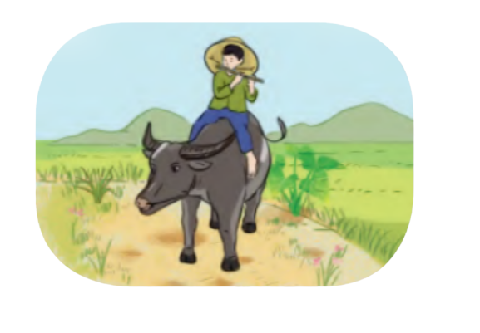
3. Chọn chữ hoặc vần phù hợp vào ô trống:
Chữ s hay x?
Ai thổi áo gọi trâu đâu đó
Chiều in nghiêng trên mảnh núi a
Con trâu trắng dẫn đàn lên núi
Vểnh đôi tai nghe áo trở về.
NGÔ VĂN PHÚ
s
?
?
x
s
?

Slide 7

3. Chọn chữ hoặc vần phù hợp vào ô trống:
b. Vân ươn hay ương?
Mảnh v bà xanh thế
Nắng trổ như hoa cau
Gió đưa thoảng h vào
Cả một vùng cúc nở.
NGUYỄN THANH KIM
ườn
?
?
ương

Slide 8

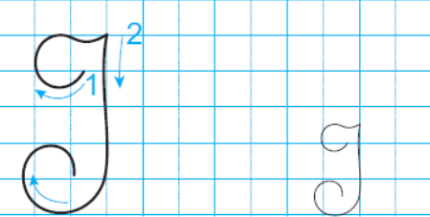

4. Tập viết
a. Viết chữ hoa
- Nét 1 (cong trái và lượn ngang): từ điểm đặc bút trên đường kẻ ngang 5 cạnh bên phải đường kẻ dọc 3, viết nét cong trái, kéo dài thêm đến giao điểm đường kẻ ngang 6 và đường kẻ dọc 4.

Slide 9
4. Tập viết
a. Viết chữ hoa
Nét 2 (móc ngược trái và lượn vào trong): từ điểm kết thúc nét 1, kéo thẳng xuống đến đường kẻ ngang 2 rồi viết nét cong trái. Điểm kết thúc là giao điểm giữa đường kẻ dọc 3 và đường kẻ ngang 2.

Slide 10
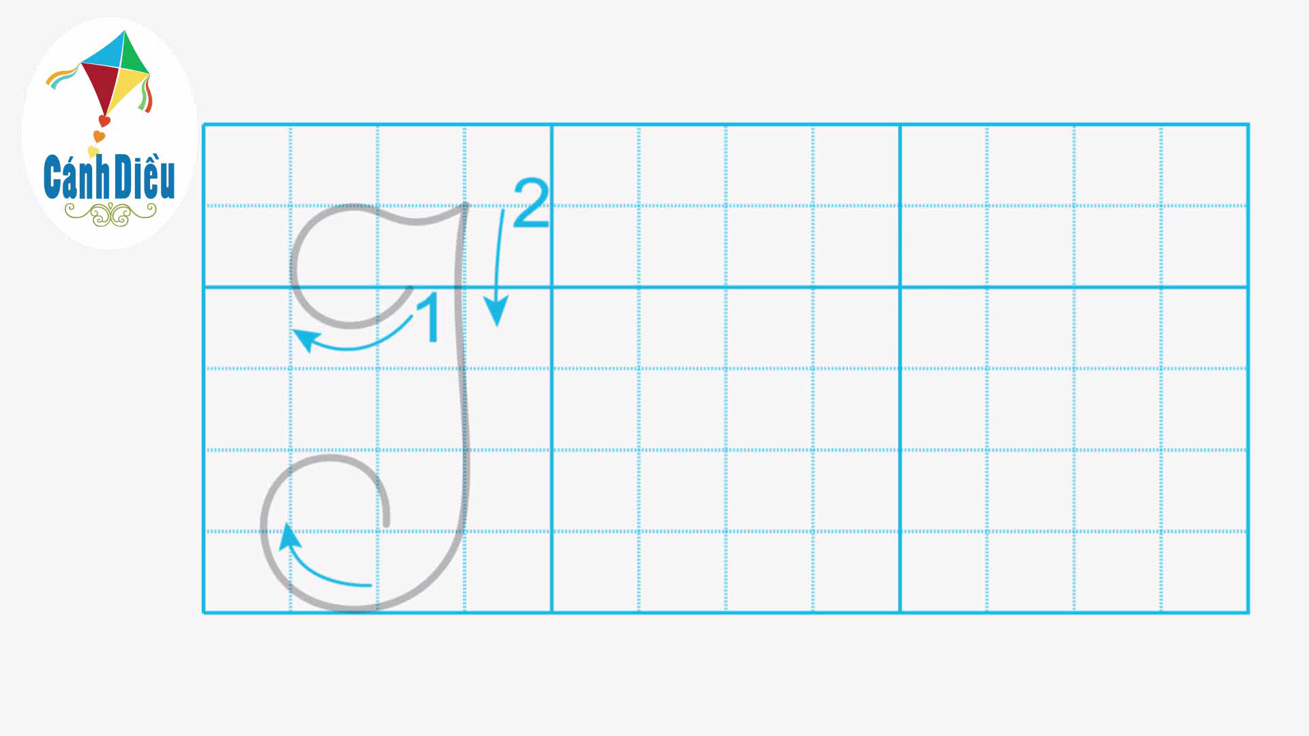
4. Tập viết
a. Viết chữ hoa

Slide 11

4. Tập viết
b. Viết ứng dụng
“Im lặng lắng nghe cô dặn”

Slide 12
4. Tập viết
b. Viết ứng dụng
“Im lặng lắng nghe cô dặn”
Để nghe được lời cô dặn, cần phải im lặng, vì khi ồn chúng ta sẽ không nghe được và không biết học gì, làm bài ào, ôn tập gì và chuẩn bị bài học mới như thế nào.

Slide 13


CỦNG CỐ, DẶN DÒ

Slide 14
HẸN GẶP LẠI CÁC EM
TRONG BÀI HỌC SAU!

